Slide 1
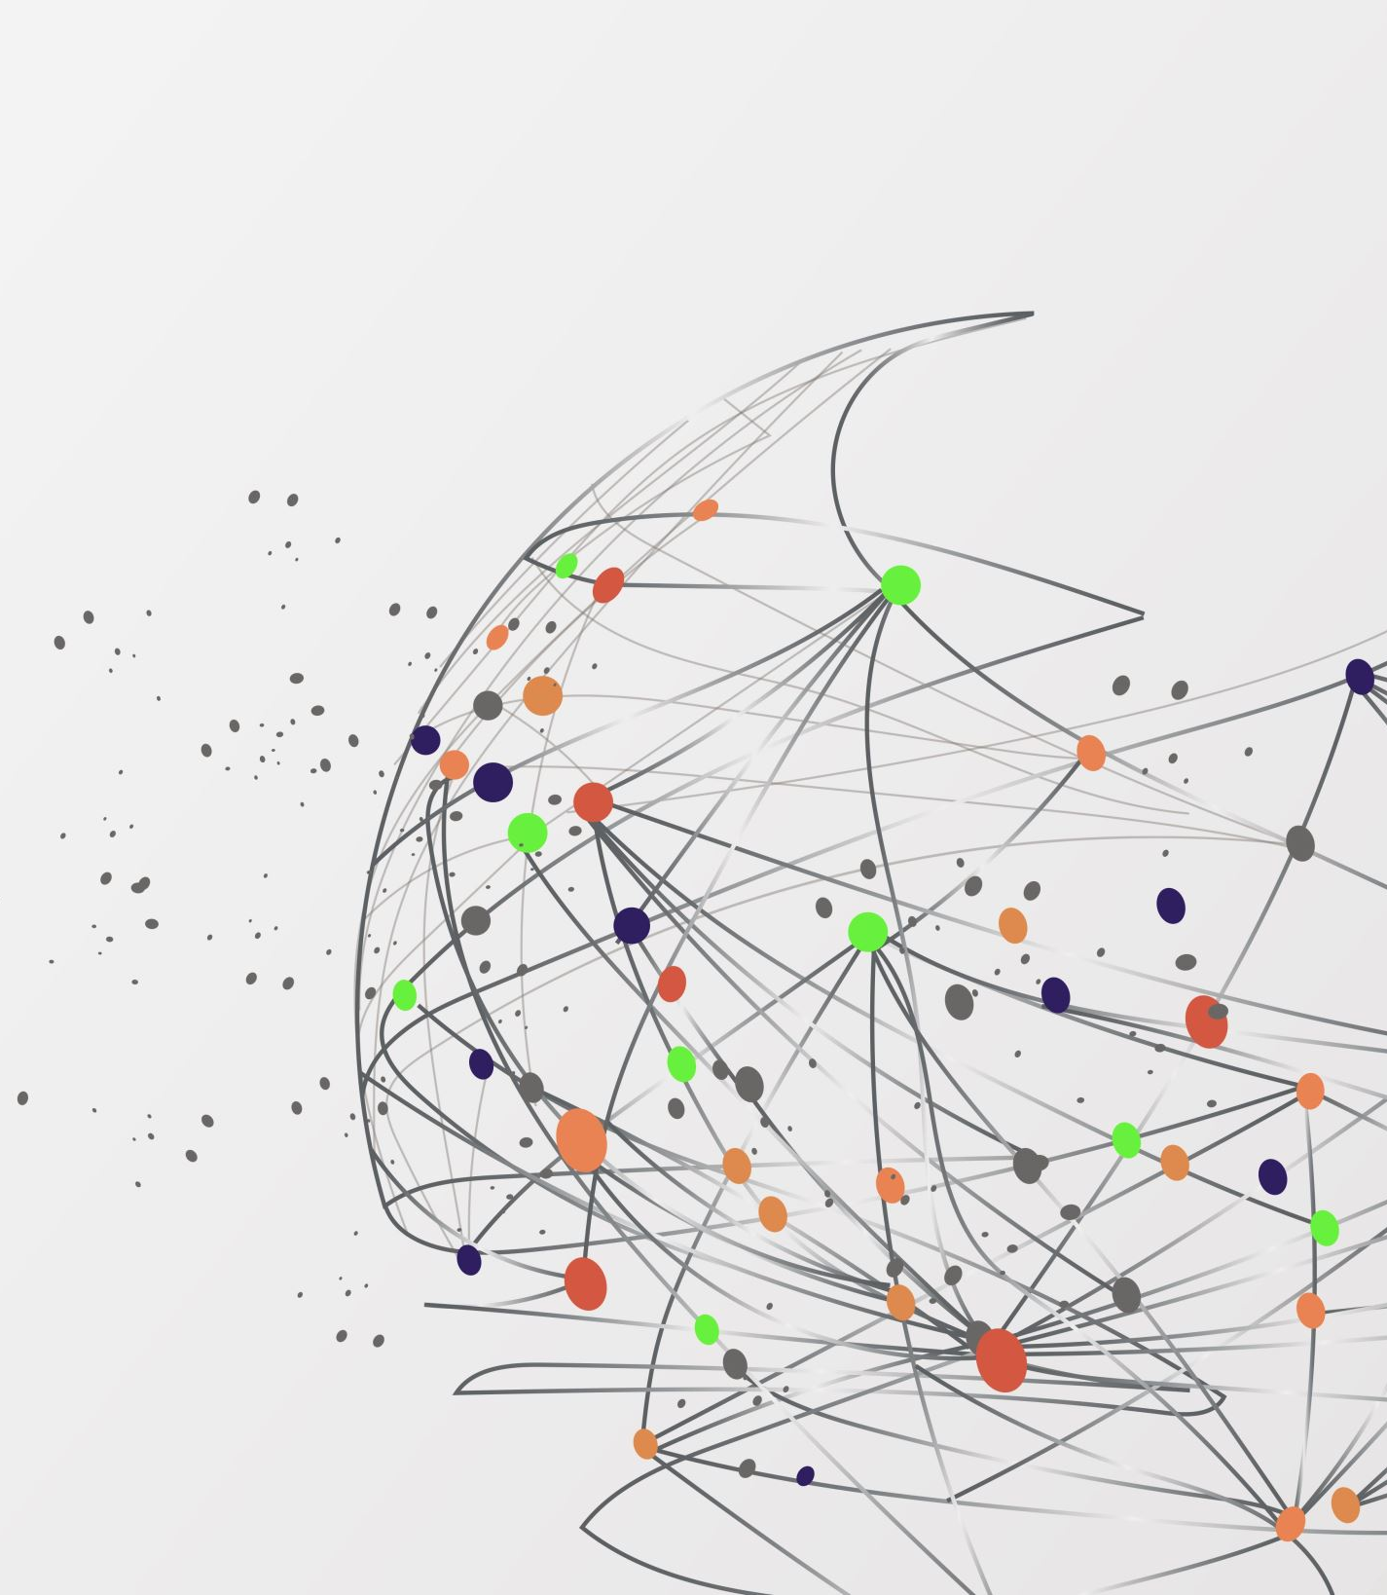
YOLO를 이용한
전투기 탐지 모델 제작
201912672 김선진
202211895 안지현
202010361 최지희

Slide 2
분석 목표
(개념) YOLO(You only look once) 모델 : object detection에 사용되는 model
이미지 또는 동영상 내부에 존재하는 물체를 탐지하게 되면 bounding box를 표시
>> 물체에 대한 classification 진행
그 중 군사기술에서 실시간으로 아군과 적군을 구분해내고, 적의 장비가 어떤 것인지 파악
<<목표>>
YOLO 모델을 이용해서 전투기의 기체를 탐지하는 모델 구현
>> 군사기술로 사용되는 YOLO의 활용가치를 알아보기

Slide 3
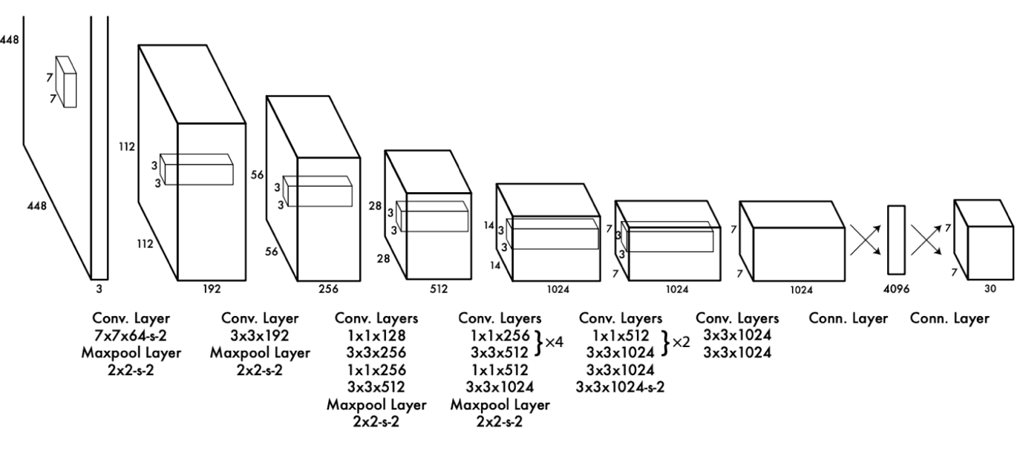
모델 설명
488X488 크기의 이미지 입력 받아 여러 층의 Layer를 거쳐 이미지에 있는 객체의 위치& 정체를 알아내는 방식
한가지 모델로 인식과 localization 모두 진행 → 1stage detector

Slide 4
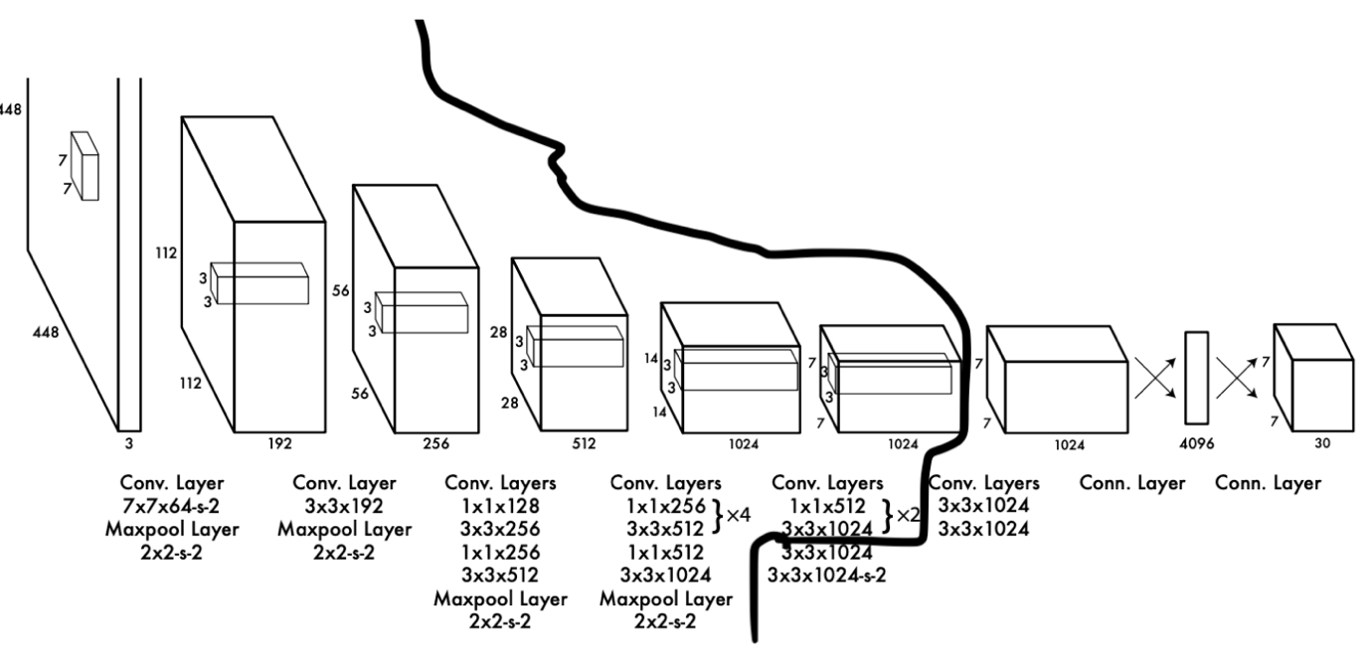
모델 설명
Head
CNN Layer 4층,
FC Layer 2층으로 구성되어 있다.
Backbone.
Backbone : 이미지를 입력 받아서 그 이미지에 대한 특성을 추출
head : backbone에서 추출된 특성맵을 받아서 object detection을 수행

Slide 5
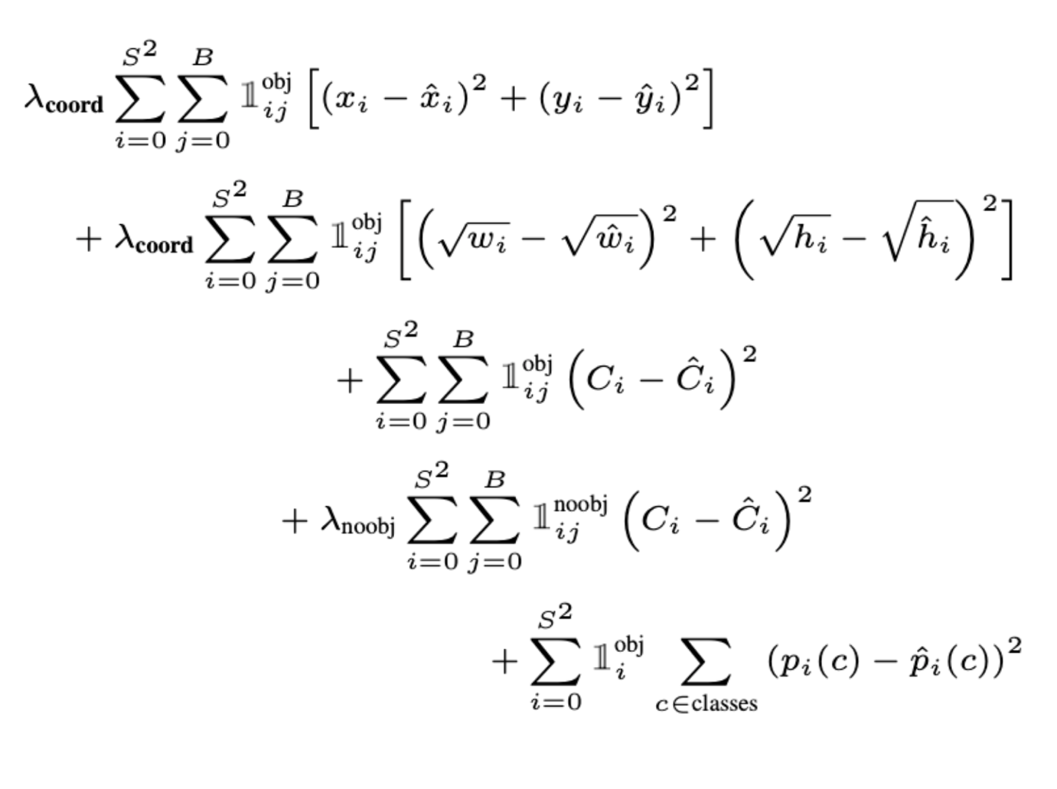
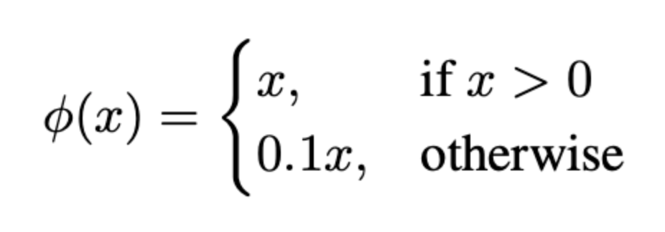
활성화 함수와 손실함수
활성화 함수
YOLO에서는 leaky ReLU 함수 사용
기존의 ReLU 함수의 경우
x<0일 때 0을 출력했지만,
leaky ReLU 함수의 경우
x<0일 때 0.1x를 출력
손실 함수
multi-task loss function 사용
x, y, w, h에 대한 식 >> bounding box의 위치에 관한 localization loss
c에 대한 식 >> confidence score에 관한 loss,
pi(c)에 관한 식 >> class score에 관한 loss 식

Slide 6
성능평가지표
 | 개념 | 특징
IOU | 데이터셋에 대한 객체 탐지 모델의 정확도를 평가하는 지표 | YOLO의 경우 G와 P가 100퍼센트 일치하는 경우가 없기 때문에 IOU라는 값을 평가지표로 사용
Precision & Recall | P로 예측한 것들 중에서 정답이 차지하는 비율/실제 T 중에서 모델이 P라고 예측한 비율 | 모든 예측된 바운딩 박스들 중에서 맞은 것들의 비율을 의미 Recall은 전체 바운딩 박스들 중에서 검출한 바운딩 박스들을 의미
PR Curve | confidence threshold 값에 따른 precision, recall 값의 변화에 대한 곡선 | -
AP (Average Percision) | PR curve를 정량화 시킨 방법 | 높을수록 우수한 성능
mAP | 모든 클래스의 AP값의 평균 | mAP50 : IOU threshold가 0.5인 경우 측정한 mAP값 mAP50-95 : IOU threshold가 0.5부터 0.95까지 0.05간격으로 변화시키면서 계산된 mAP값들을 평균을 취한 것

Slide 7
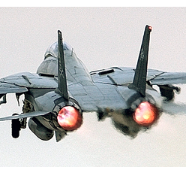
데이터 출처 및 구성
(출처) KAGGLE- 전투기 이미지들과 어노테이션 파일
(구성) 여러 전투기 기체들에 대한 분류된 이미지들과 width, height, class, xmin, ymin, xmax, ymax의 정보가 담긴 csv파일
Width | 바운딩 박스 너비
Height | 높이
xmin, xmax | 바운딩 박스 x좌표
Ymin, ymax | 바운딩 박스 y 좌표

Slide 8
데이터 전처리
YOLO모델의 경우 “annotation”이라는 label파일 필요
annotaion은 class, x 중심좌표, y중심좌표, width, height의 정보를 담고있는데, txt 파일 형태로 구성되어 있으므로 csv로 제공된 파일을 txt 파일로 변환 필요

Slide 9
데이터 전처리 과정
#0. 환경설정 및 경로 지정
#1. Dateset 정보 파악
#2. 데이터 불균형 조절
#3. train valid data split
#4. Yaml 파일 생성

Slide 10
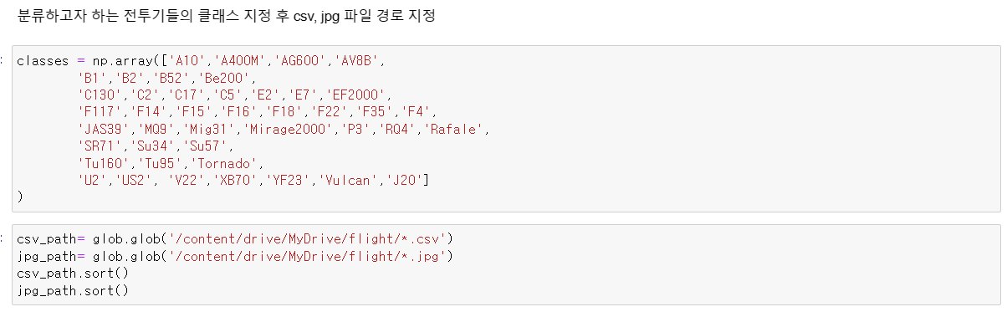
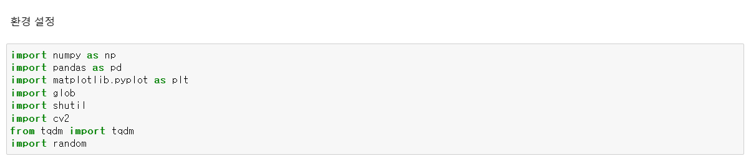
환경설정 및 파일 경로 지정

Slide 11
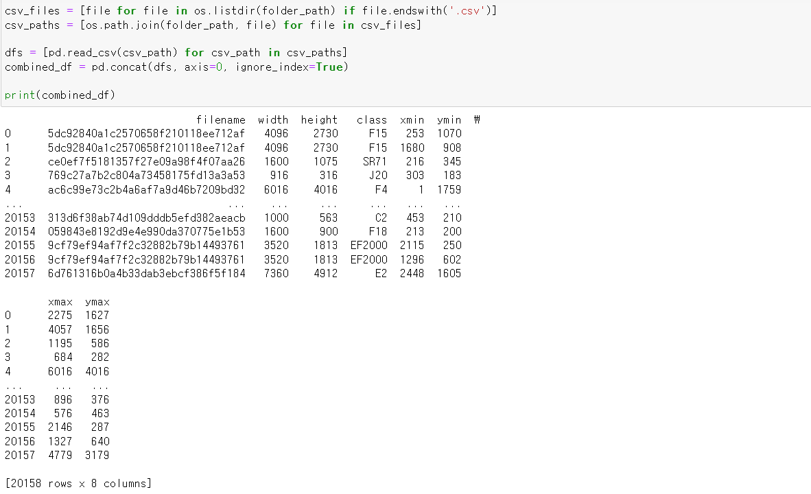
Dataset 정보 파악 : 24974개의 파일
각각 12487개의 image 파일과 csv 파일로 구성
csv 파일은 파일 이름, 정보, 바운딩 박스에 대한 정보를 담았다.

Slide 12
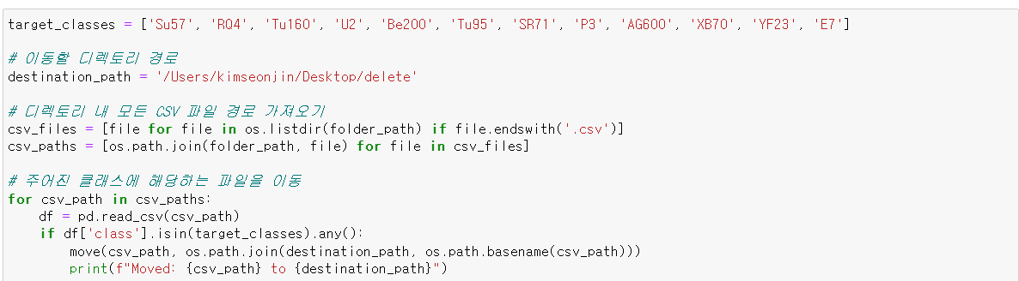
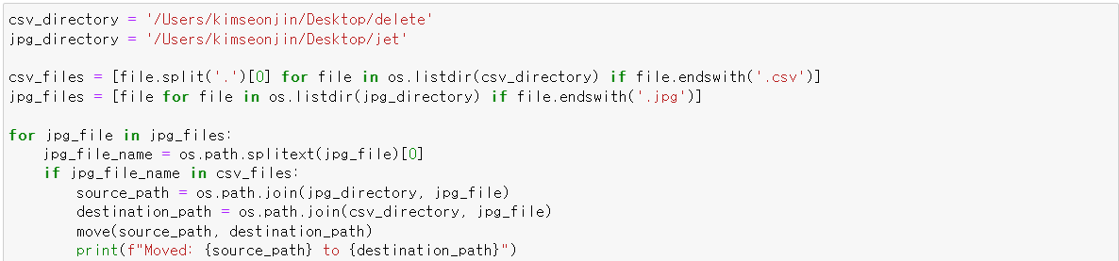
데이터 불균형 조절
추후 model train 과정에서 class 불균형 문제 해결
46개의 class 중 개수가 300개 미만인 class 15개 제거
>>> class 31개

Slide 13
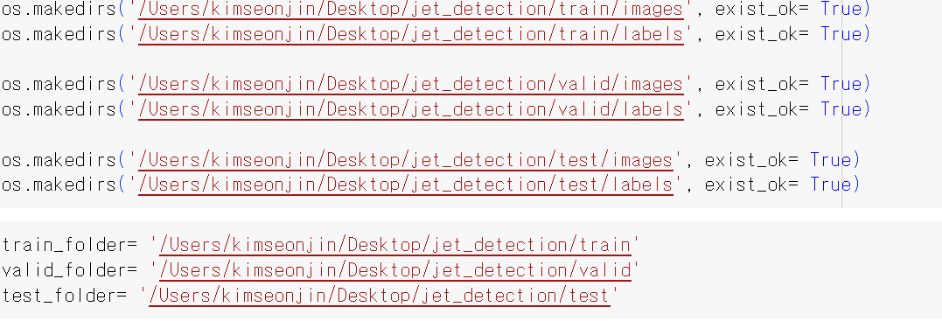
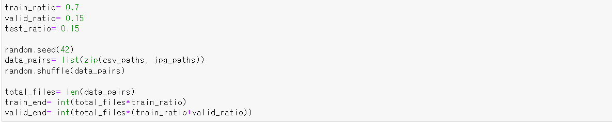
train valid test split
directory 형성하기
각각 이미지 파일, 어노테이션 파일이 위치하게 된다
다음과 같은 과정으로 valid, test 폴더 또한 생성
train, valid, test를 0.7:0.15:0.15로 랜덤으로 섞는다
data_pairs에는 이미지 파일과 같은 이름을 갖는 csv 파일이 한 세트로 묶인다.

Slide 14
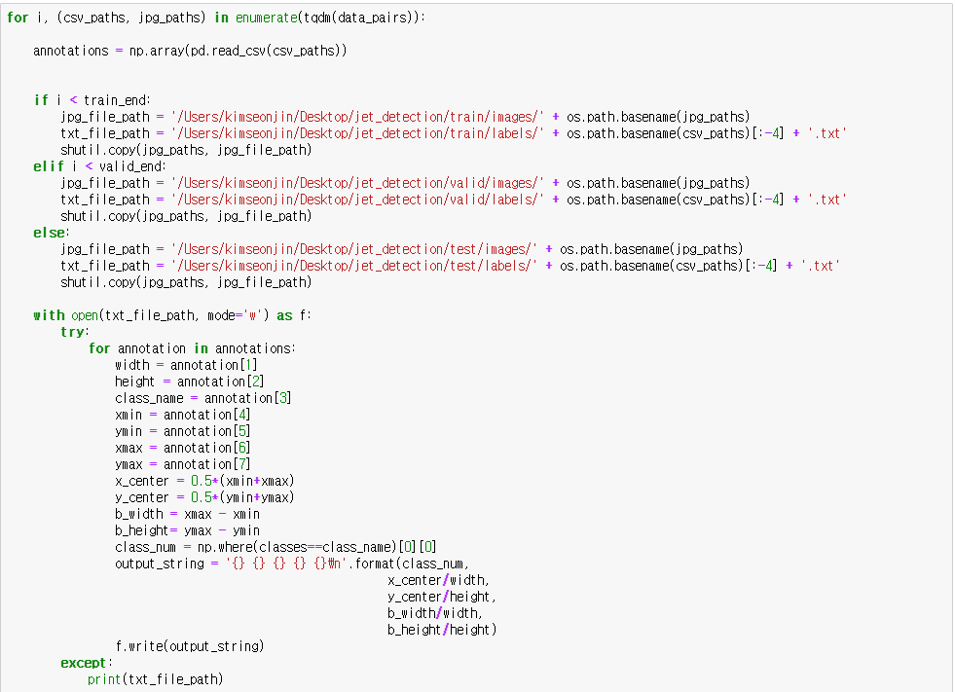
train valid test split
-data split
for문 >> else, elif로 valid, test도 동일하게 코드 작성
이미지 파일을 지정한 경로로 각각의 비율에 맞게 복사
어노테이션 파일은 csv 파일들을 불러들여 txt 파일로 변환 후 labels 경로로 넣기

Slide 15
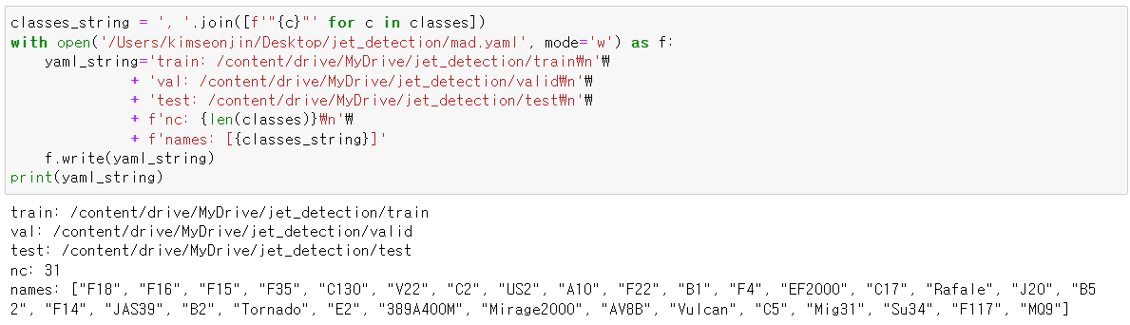
Yaml 파일 생성
ㅊ
train, valid, test 경로,class, 종류 등의 정보를 담은 yaml 파일 생성

Slide 16
모델 트레이닝
#0. 기본 환경설정
#1. 하이퍼 파라미터 튜닝 및 학습
#2. model train
#3. predict
#4. 성능평가

Slide 17
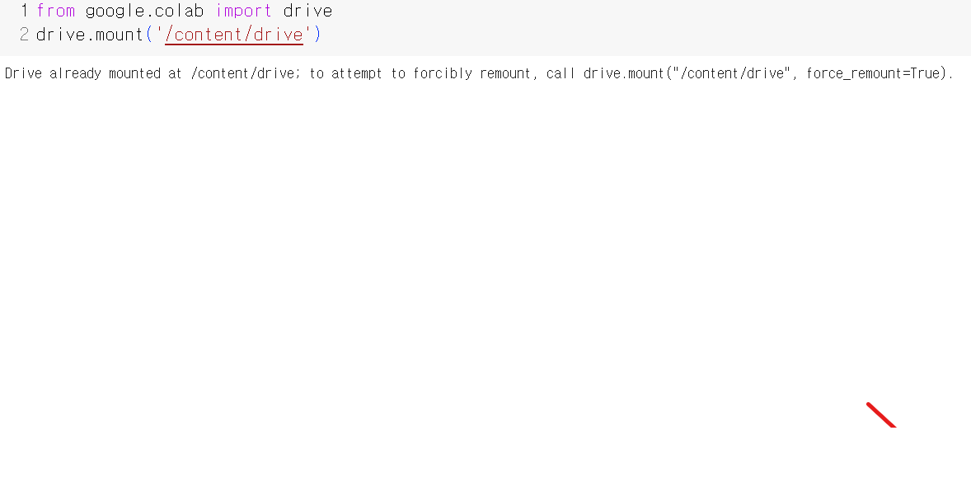

기본 환경설정
colab을 이용해 gpu 할당 받아서 학습
YOLOv8 model >> ultralytics install

Slide 18
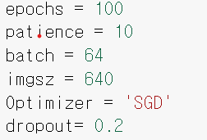
하이퍼 파라미터 튜닝 및 학습
epochs: 학습 횟수
patient: 과적합 방지를 위해 loss의 감소가 지속적을 이루어지지 않으면 모델 조기 종료
batch: 데이터셋의 묶음
Optimizer: 최적화 알고리즘의 종류
dropout:overfitting 방지 위해 학습 도중 랜덤하게 뉴런과 노드 제거

Slide 19
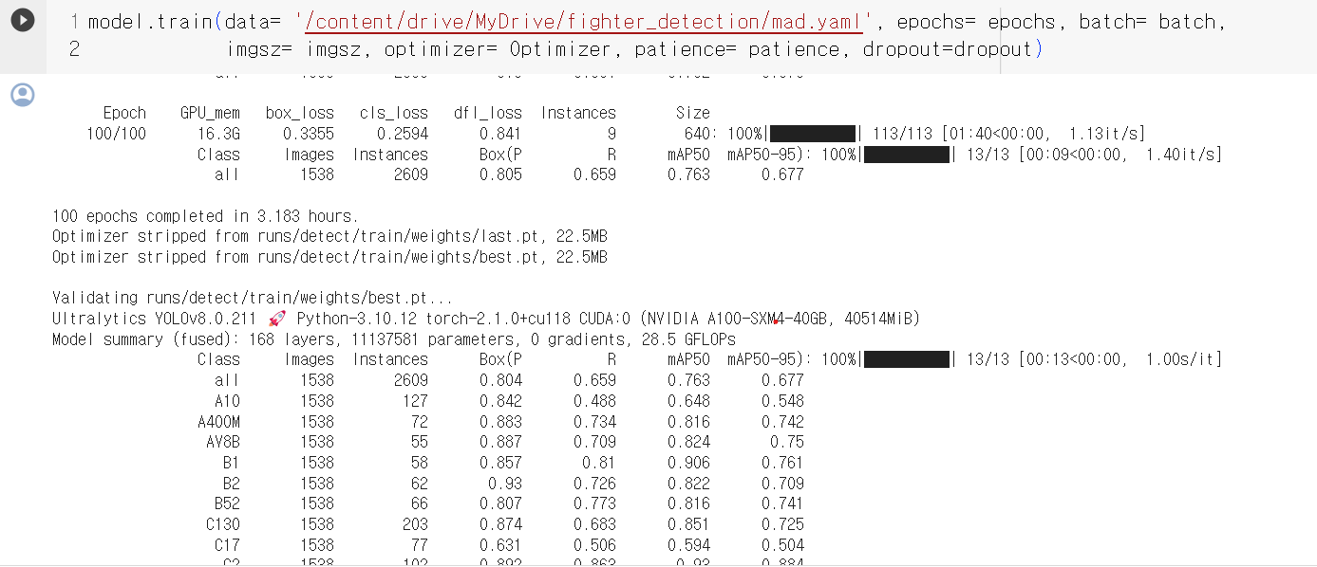
model train
model train 과정에서 만들었던 yaml 파일의 경로 넣어주기

Slide 20
predict
test 이미지 경로를 넣어 예측하기

Slide 21
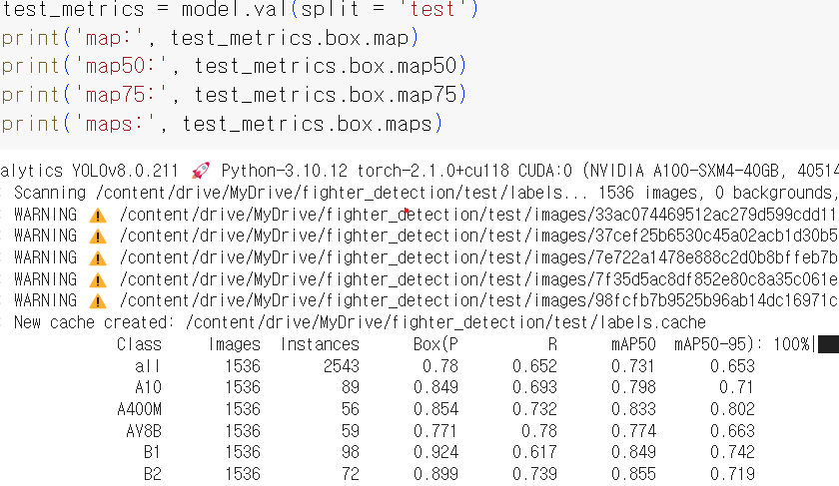
성능평가
test 이미지에 대한 성능 평가

Slide 22
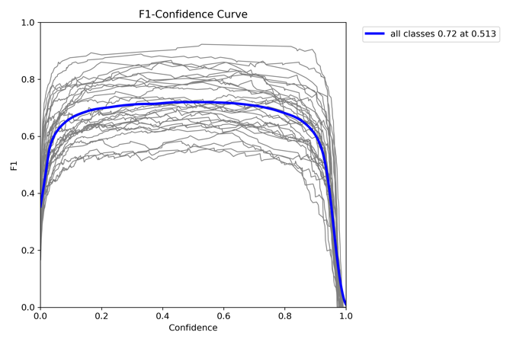
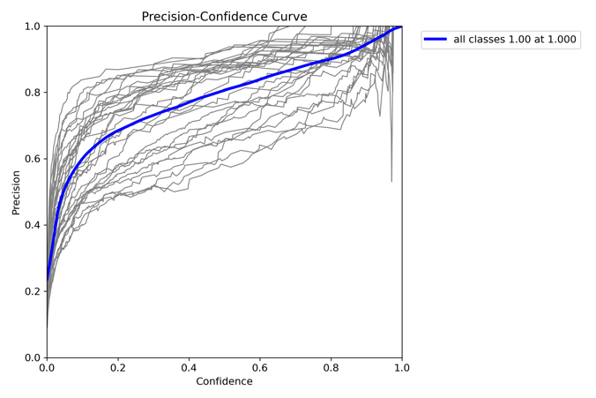
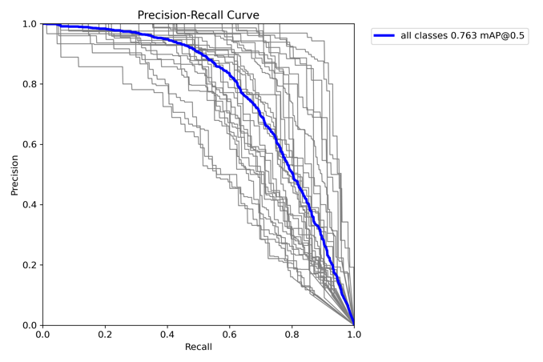
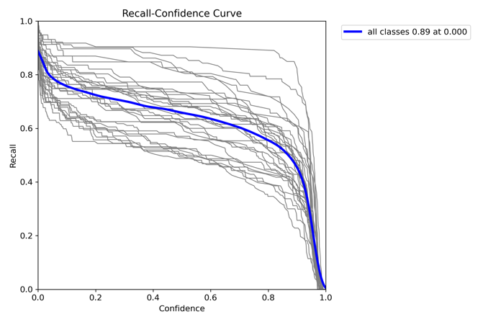
결과
confidence: 예측한 boundin box 내부에 객체가 있을 확률
confidence가 1에 가까워지면 precision은 1, recall은 0에 가까워진다.
F-1 curve
P-curve
P-R curve
R- curve

Slide 23
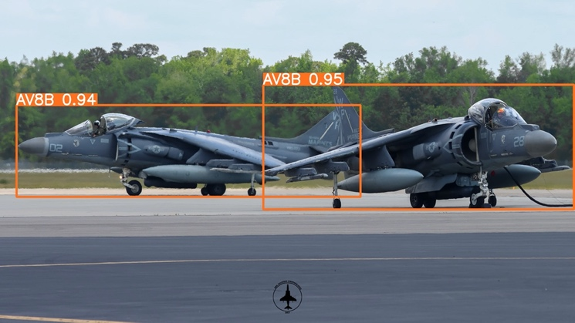
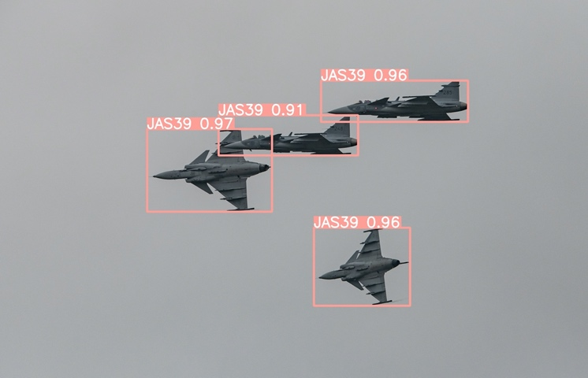
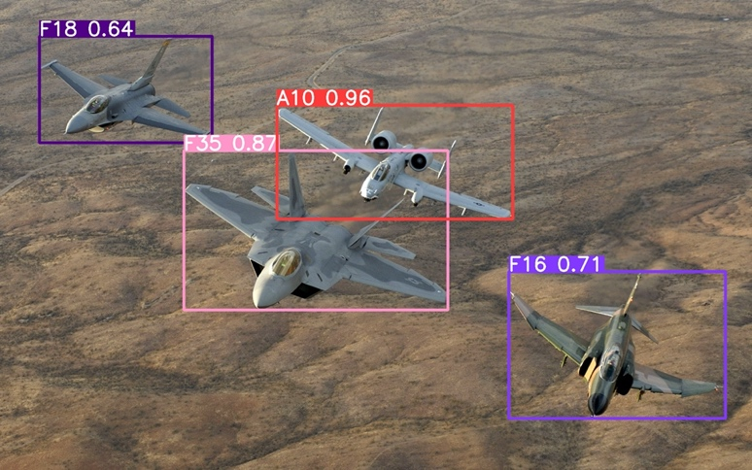
Predicted Images

Slide 24
영상 송출

Slide 25
감사합니다

